Slide 1
Tối ưu image trong Docker
Tối ưu hóa kích thước Image mang lại nhiều lợi ích như tăng tính bảo mật, tăng hiệu năng làm việc và giảm một số chi phí lưu trữ, đường truyền mạng và tiết kiệm thời gian triển khai.

Slide 2
Docker Image là gì?
Image là một gói thực thi chứa bên trong là tất cả những gì cần thiết, liên quan để chạy ứng dụng:
Mã nguồn
Các thư viện, runtime
Các biến môi trường
Các tập tin cấu hình liên quan
Và chỉ cho phép đọc.

Slide 3
Tại sao phải tối ưu?
Giảm chi phí lưu trữ
Giảm thiểu các mối nguy hại liên quan tới các vấn đề bảo mật
Giảm thời gian triển khai ứng dụng
Tăng hiệu suất làm việc của ứng dụng

Slide 4
Tối ưu bằng cách nào?
Sử dụng image nhẹ (Alpine,...)
Sử dụng tag cố định; hạn chế sử dụng lastest (alpine:3.9;...)
Sử dụng các gói ứng dụng được build sẵn (static builds); thay thế cho việc tự cài đặt thông qua Package Manager
Chỉ cài đặt các thư viện cần thiết
Không sử dụng cache của Package Manager
Không lưu dữ liệu bên trong image
Giảm thiểu tối đa các Layer
Sử dụng Muti-stages (Docker 17.05+)

Slide 5
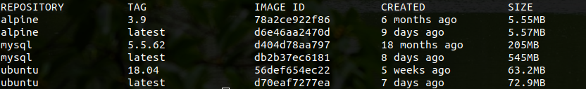
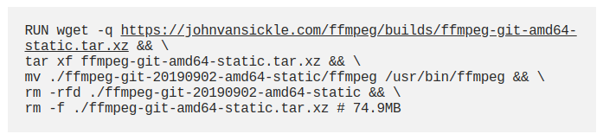
Tối ưu bằng cách nào? (tt.)
Sử dụng image nhẹ và hạn chế sử dụng tag lastest
Sử dụng gói static builds

Slide 6
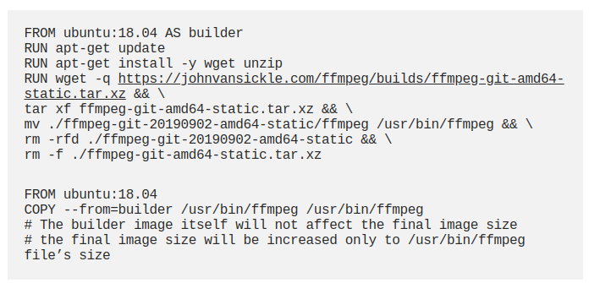
Tối ưu bằng cách nào? (hết.)
Sử dụng Muti-stages

Slide 7
Cảm ơn! ^^

